Slide 1

结题检查答辩
综合课程设计
基于python的乒乓球游戏
电子科技大学计算机科学与工程学院（网络空间安全学院）
指导老师：

Slide 2

1
项目介绍
The brief introduction of the project
目录
遇到的问题及解决方案
2
Problems encountered and solutions
CONTENTS
3
现阶段的不足
Current deficiencies
4
项目今后计划
Future project plan

Slide 3

第一部分
项目介绍
The brief introduction of the project

Slide 4
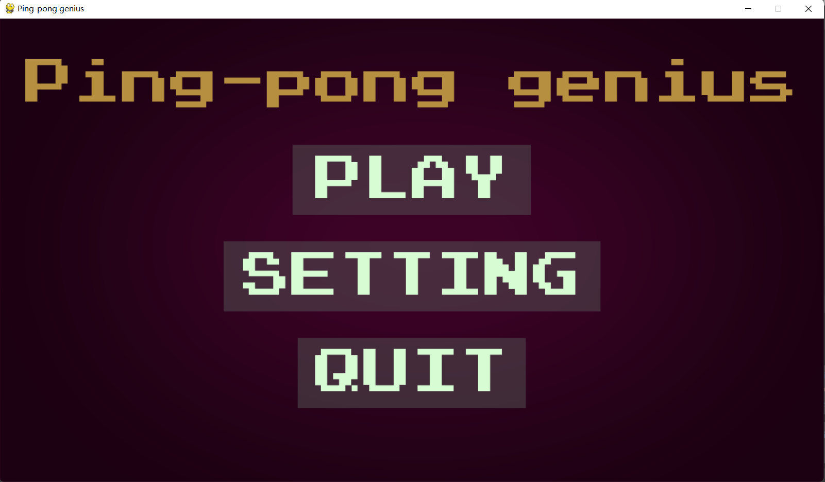
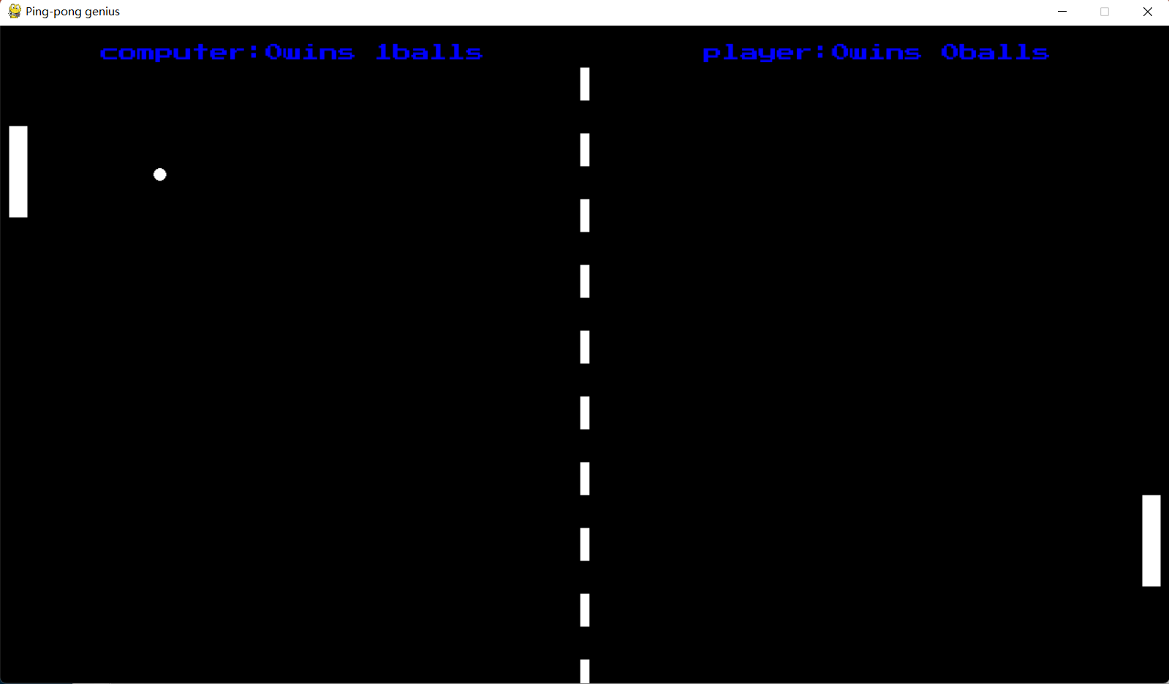
基于python的乒乓球游戏
本项目基于python的pygame模块开发，以乒乓球对战为背景，为用户提供了人机对战和玩家对战两种玩法。同时，本游戏支持设置游戏难度（主要是人机对战中电脑的难度，缺省值为简单）和游戏模式（可以设置左右球拍控制权和获胜条件）。

Slide 5
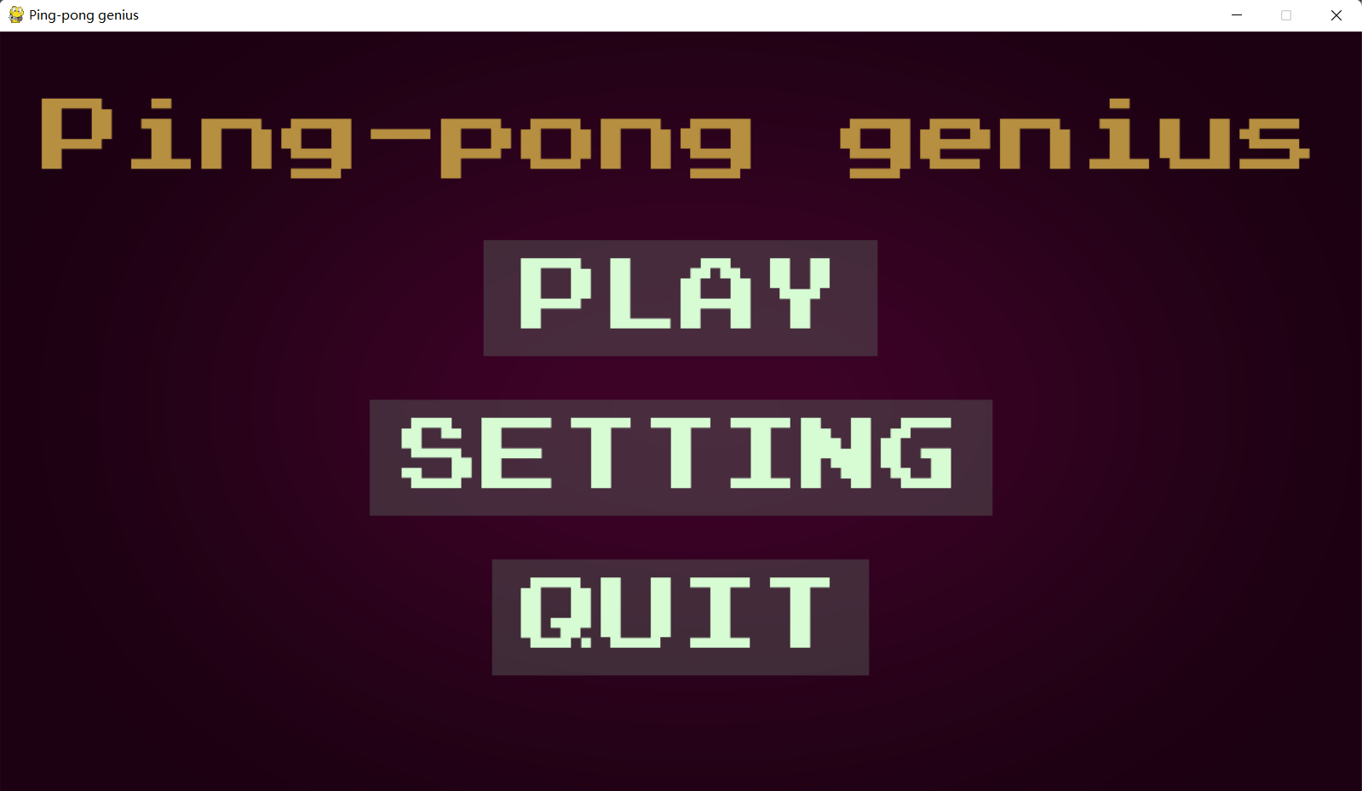
界面展示
游戏主界面
游戏画面

Slide 6
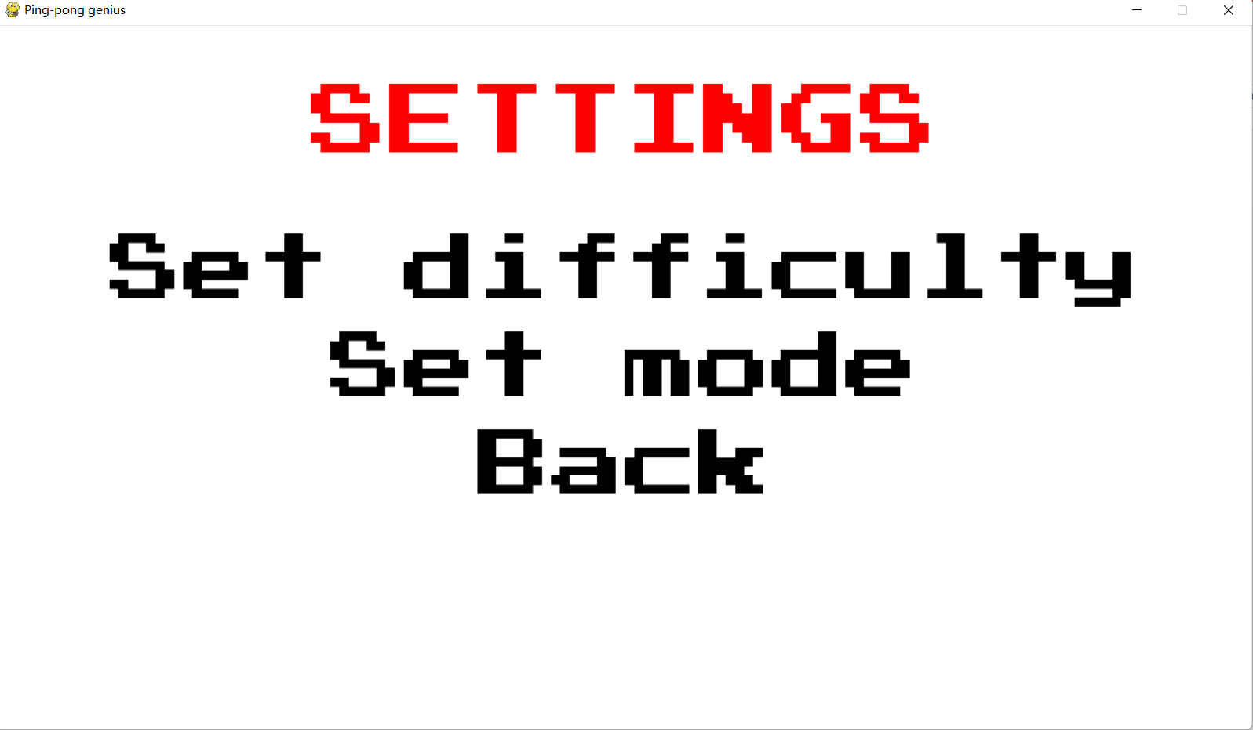
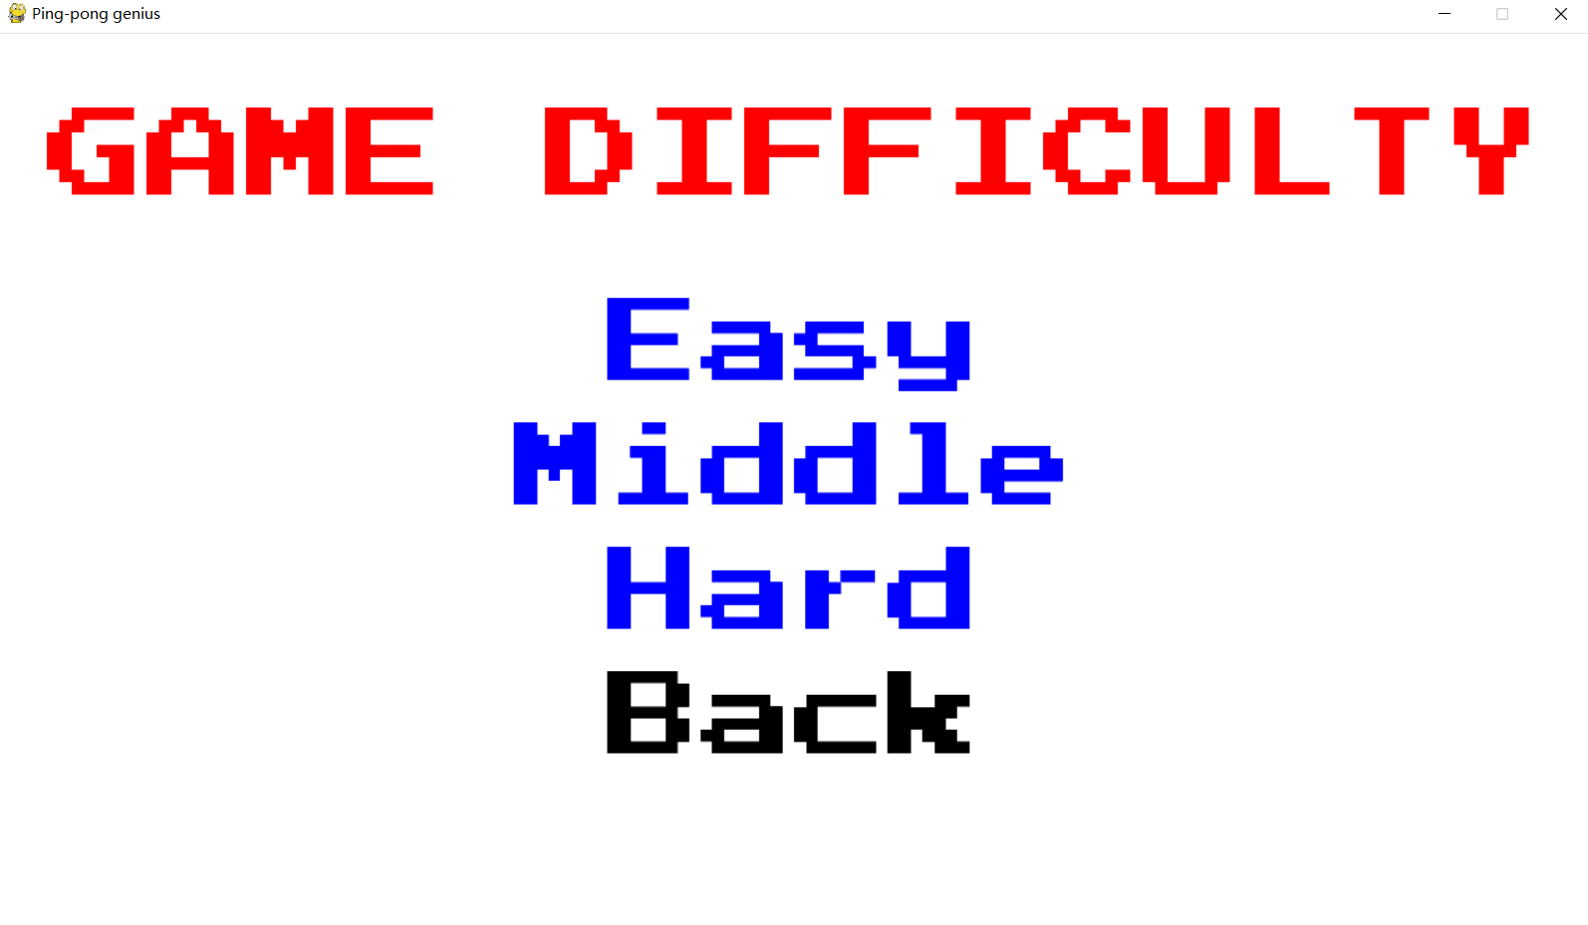
界面展示
设置菜单
难度设置界面

Slide 7
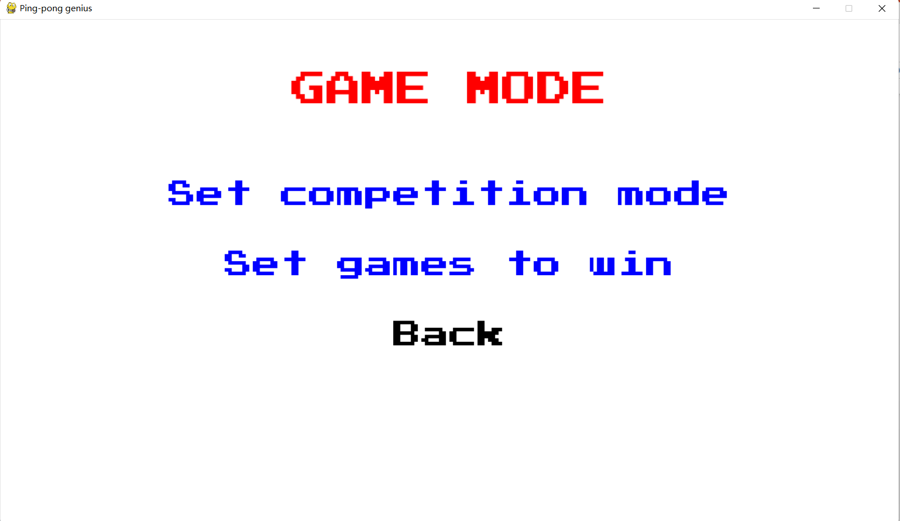
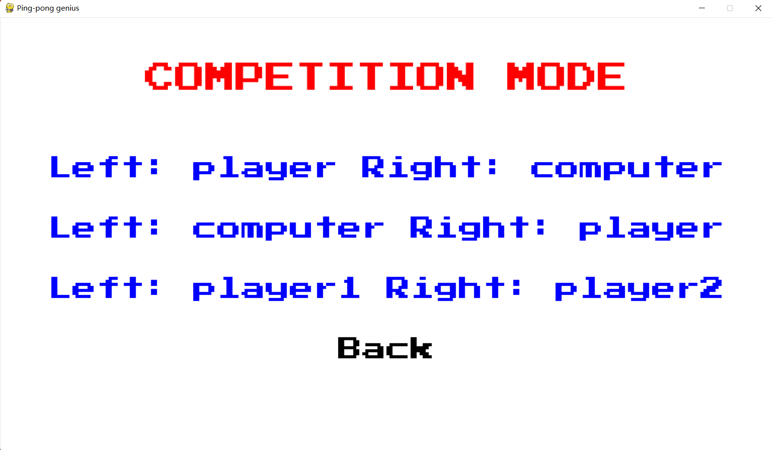
界面展示
游戏模式设置
竞技模式设置

Slide 8
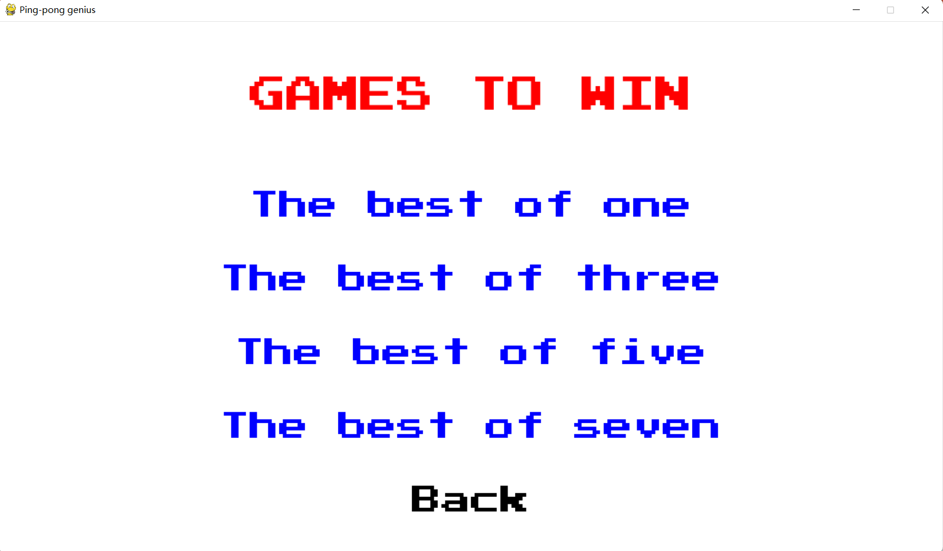
界面展示
游戏局数设置

Slide 9

第二部分
遇到的问题及解决方案
Problems encountered and solutions

Slide 10
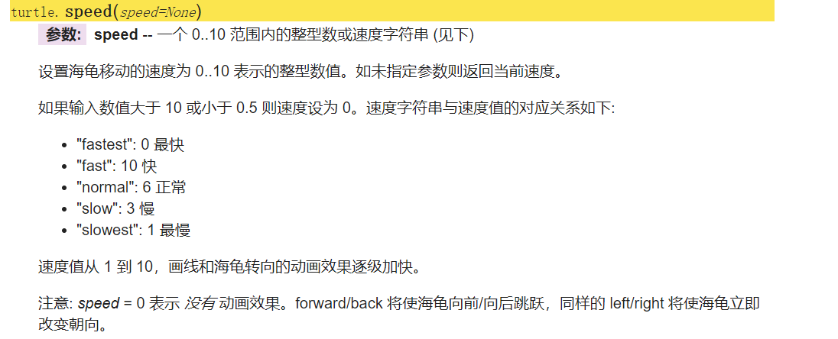
1）如何控制游戏速度
本游戏最初使用python中的turtle模块进行开发，但是发现了一个致命的问题：对游戏速度的控制依赖于speed方法，但是speed方法提供的速度比较少，难以找到适合的游戏速度，难以带来舒适的游戏体验。
改进：使用python中的pygame模块，此模块可以随意调节屏幕刷新率，从而找到最适合游戏的游戏速度，最大程度提升用户的游戏体验。

Slide 11
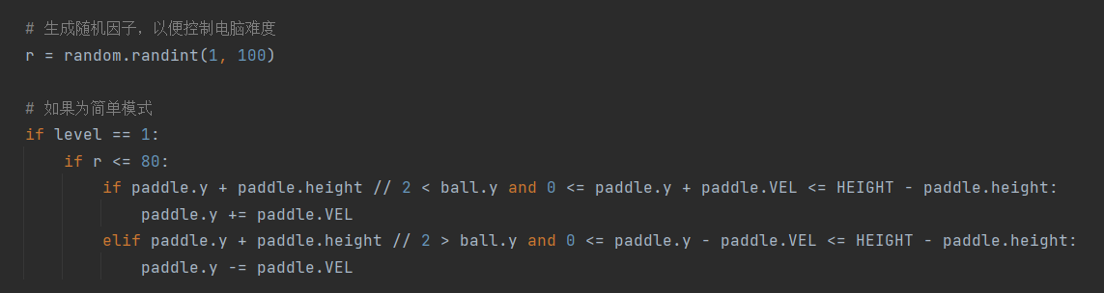
2）如何实现人机对战
最初的想法是每个时刻根据乒乓球的坐标，让电脑判断此时球是在球拍的上部还是下部。
如果是上部的话，则球拍向上移动；否则，球拍向下移动。
但是，这样带来的问题也是很大的：电脑近乎会处于无敌状态，玩家会因极难得分而丧失游戏体验。
改进1：使用一个全局变量level存储游戏难度信息。level的值可以在设置中修改游戏难度进行修改。
Level=1表示低难度；level=2表示中难度；level=3表示高难度。
生成一个随机数，范围1-100，设定一个阈值，低难度时阈值取80，中难度取90，高难度取98。
若随机数在1到阈值之间，则根据球的位置进行球拍的控制，否则，则保持静止。
一定程度上增强了趣味性和人机对战的可反制性。

Slide 12
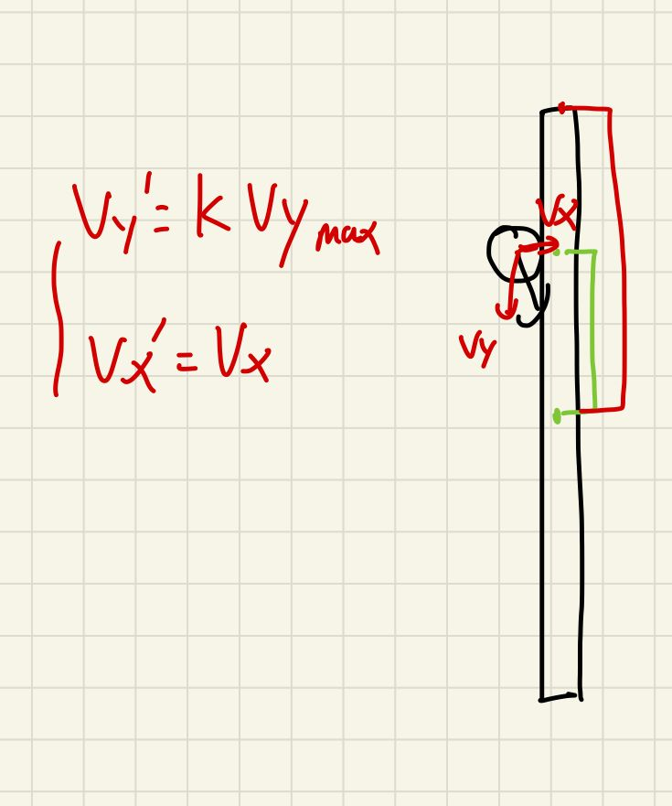
2）如何实现人机对战
改进2：现实生活中，球拍与球的撞击位置不同，所造成的球的反弹情况不同。
于是受到启发，我们可以设计某种碰撞算法，来实现这一需求。
当球击中球拍中部时，球将垂直与球拍进行反弹。
击球点越靠近球拍边缘，所反弹的角度越大，即球的竖直方向速度越大。
很显然，球的竖直速度最大只能取预先设定的球速。
因此，我们可以计算出球相对于球拍的相对位置（折合为0到1之间的系数），再乘上球速v，即可得到反弹之后竖直速度，水平速度不变。

Slide 13
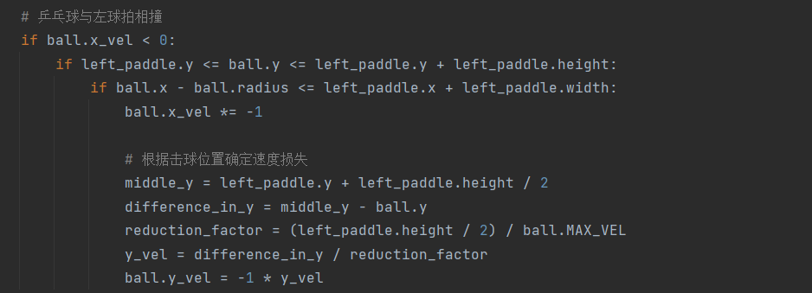
2）如何实现人机对战
这样，玩家合理利用击球点，可实现球的快速变向，因为球拍存在预设移动速度，因此，即使是最强的人机也有可能被击败！

Slide 14
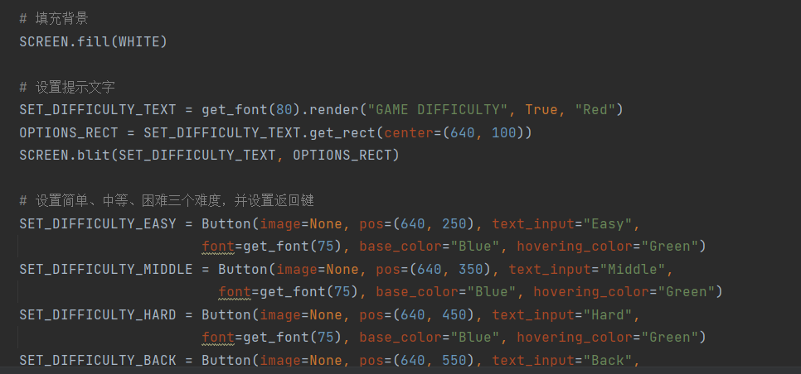
3）如何实现菜单界面
Pygame只提供了一个画面。如果需要设计菜单，那么必定要实现多场景的切换。
解决：在页面切换时，可以直接将画面用一种颜色填充，再在这一基础上去添加菜单元素即可。

Slide 15
第三部分
现阶段的不足
Current deficiencies

Slide 16
人机智能算法
现阶段电脑控制算法还不够完善
由于随机数的不稳定性，给电脑实力带来了不确定性。此外，此算法下的电脑控制是缺乏趣味性的。
用户交互体验
现阶段的界面还比较简单，菜单功能不齐全，界面交互也有待提升

Slide 17
第四部分
项目今后计划
Future project plan

Slide 18
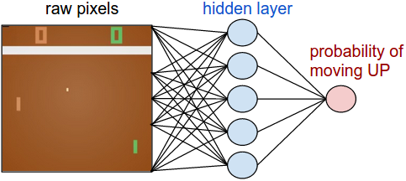
人工智能算法
经过资料检索，目前最流行的人机智能技术为强化学习。
其实本来也有计划在项目中使用此技术的，经过一段时间理论学习，已经有了初步的认识。
由于目前网络上的启蒙教程都是基于gym库开发的，而本项目需要用到自建游戏，迁移难度较大，于是准备暑假再进行深入研究。

Slide 19
多端部署计划
计划暑假进行linux相关学习，将游戏部署到云端
提升交互体验
招募测试玩家，进行游戏体验调查，收集需求进行改进

Slide 20
感谢聆听与监督

